Slide 2
Wir stehen für…
Präzision
Qualität
Erfahrung
Innovation
Zuverlässigkeit
Visionen für die Zukunft

Slide 4
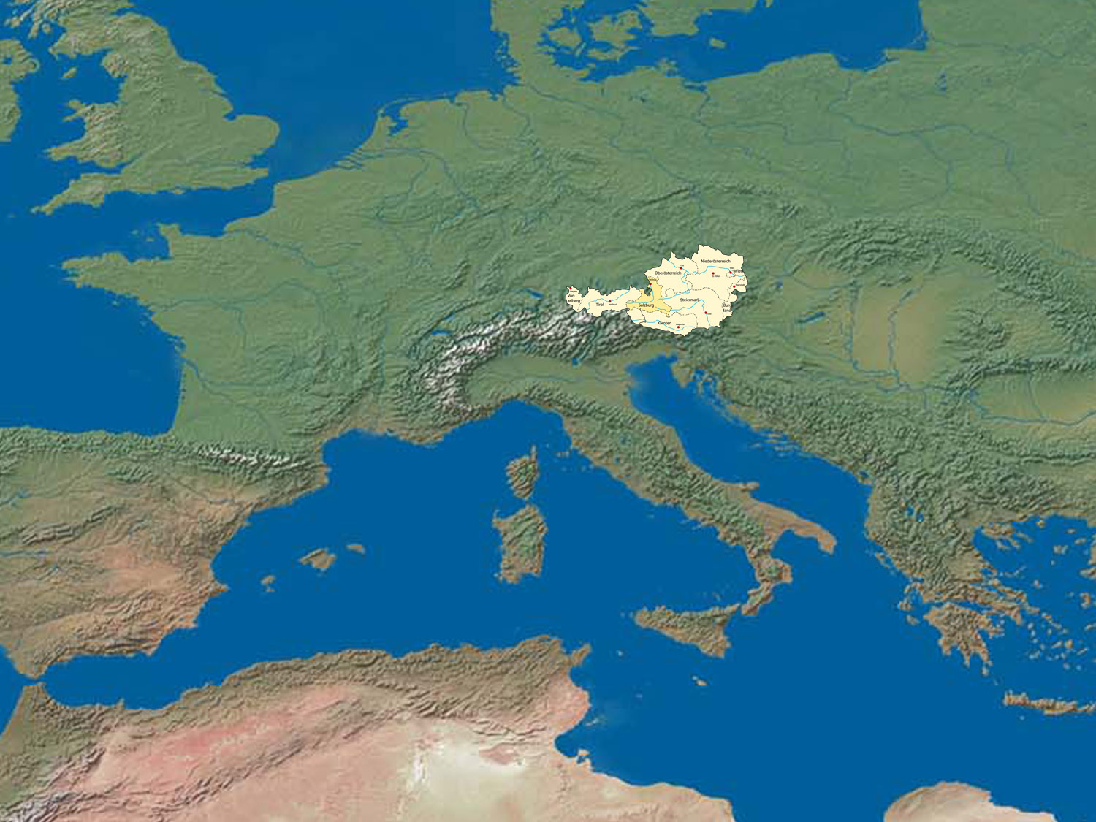

Slide 5
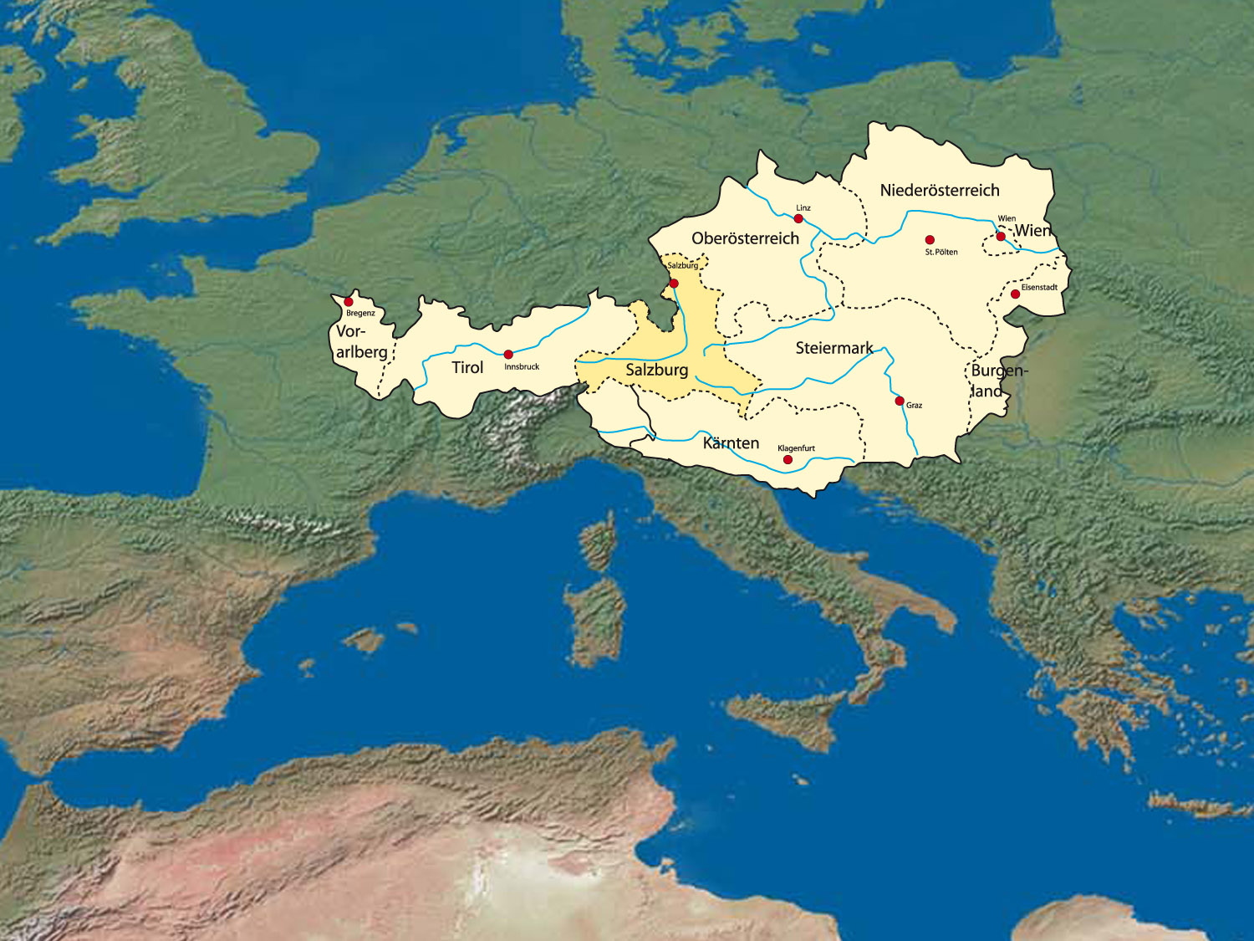

Slide 6
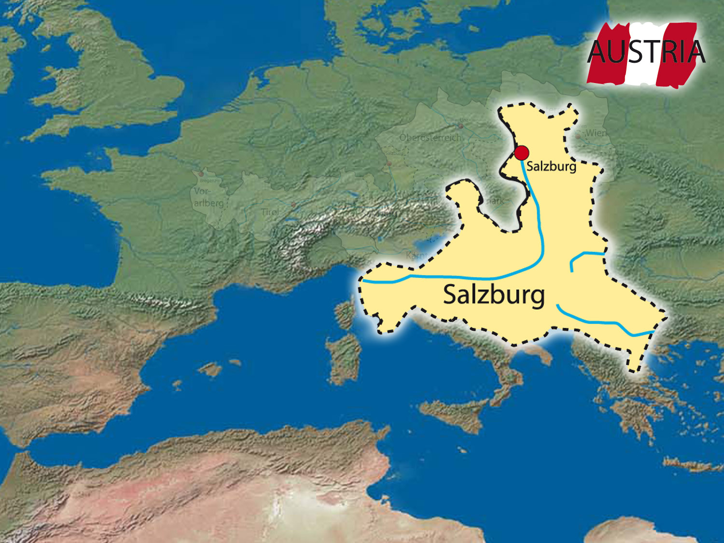
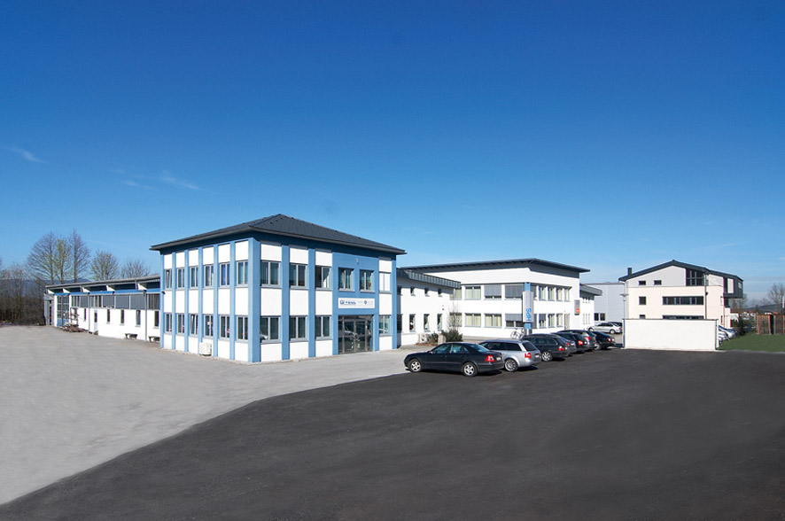
Anthering/Sbg.

Slide 7
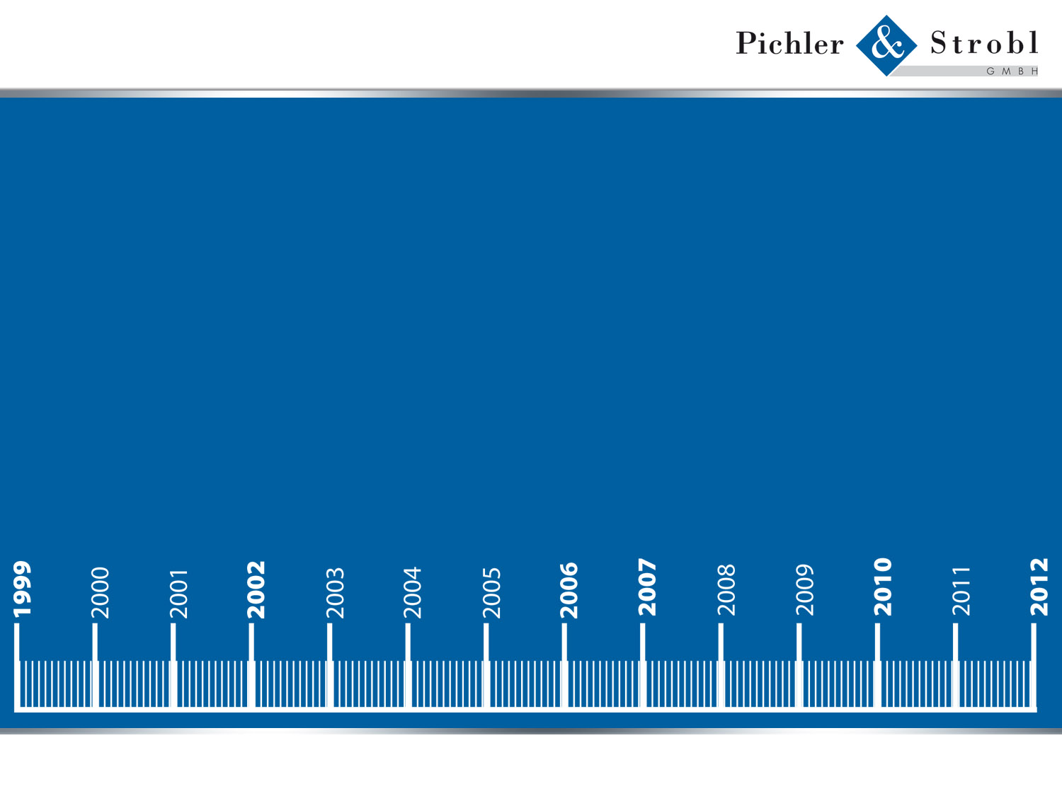
PICHLER & STROBL.
Vom Sondermaschinenbau zur Hightech Produktion.
Sondermaschinenbau
Partner für:
Luft- & Raumfahrt Medizintechnik Halbleitertechnik Auto & Motorrad Wind-, Solarenergie Wasserkraft
Firmenerweiterung
Firmenübernahme Firma WEIGL Verdoppelung der MitarbeiterInnen auf 40 Personen
> Zubau 3. Produktionshalle > Reinraum- & Montageraum > Ultraschall-Reinigungsanlage > MitarbeiterInnenstand 70+

Slide 8
UNSERE KERNKOMPETENZEN.

Slide 9
Manufacturing & Engeneering

Slide 10
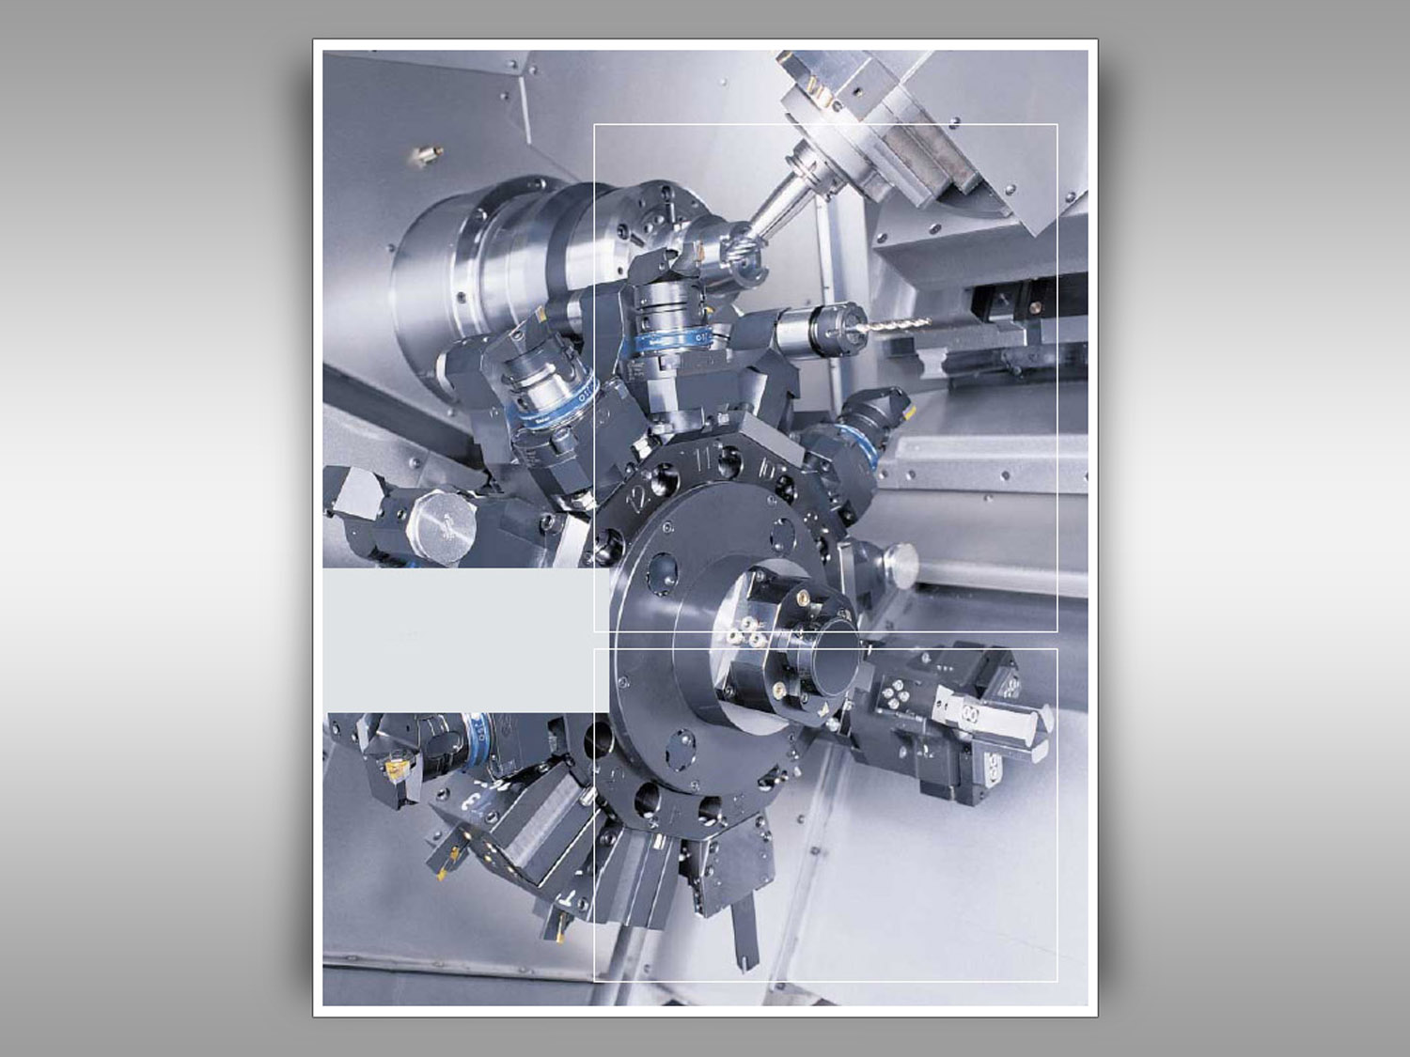
Mechanische Bearbeitung
40 Bearbeitungs-Zentren

Slide 11
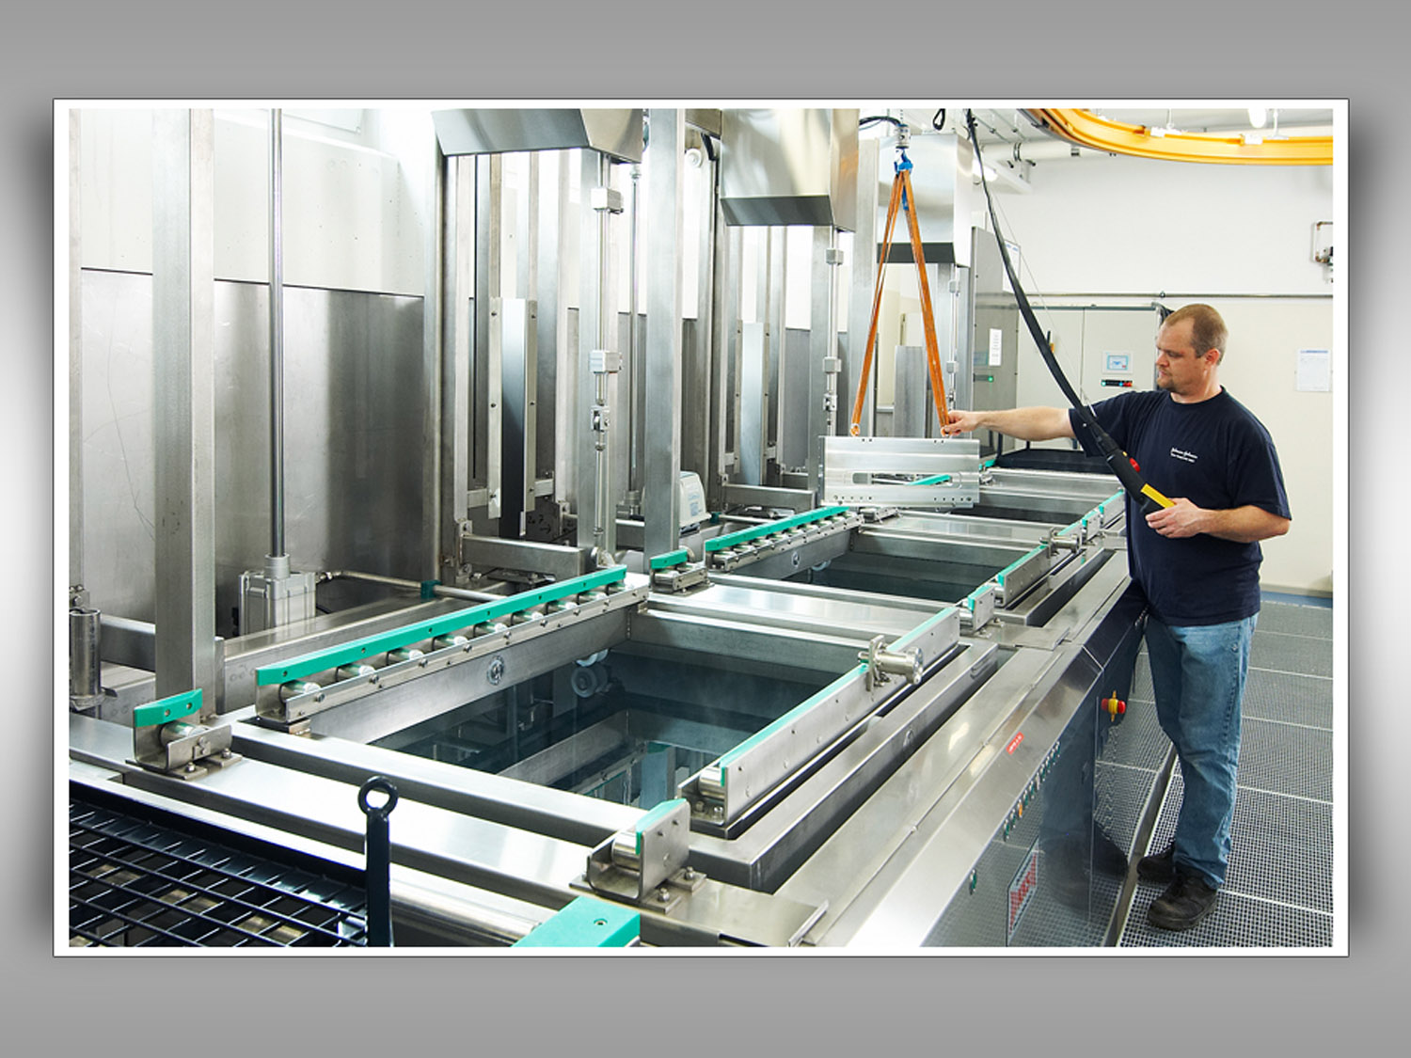
Ultraschallreinigungsanlage

Slide 12
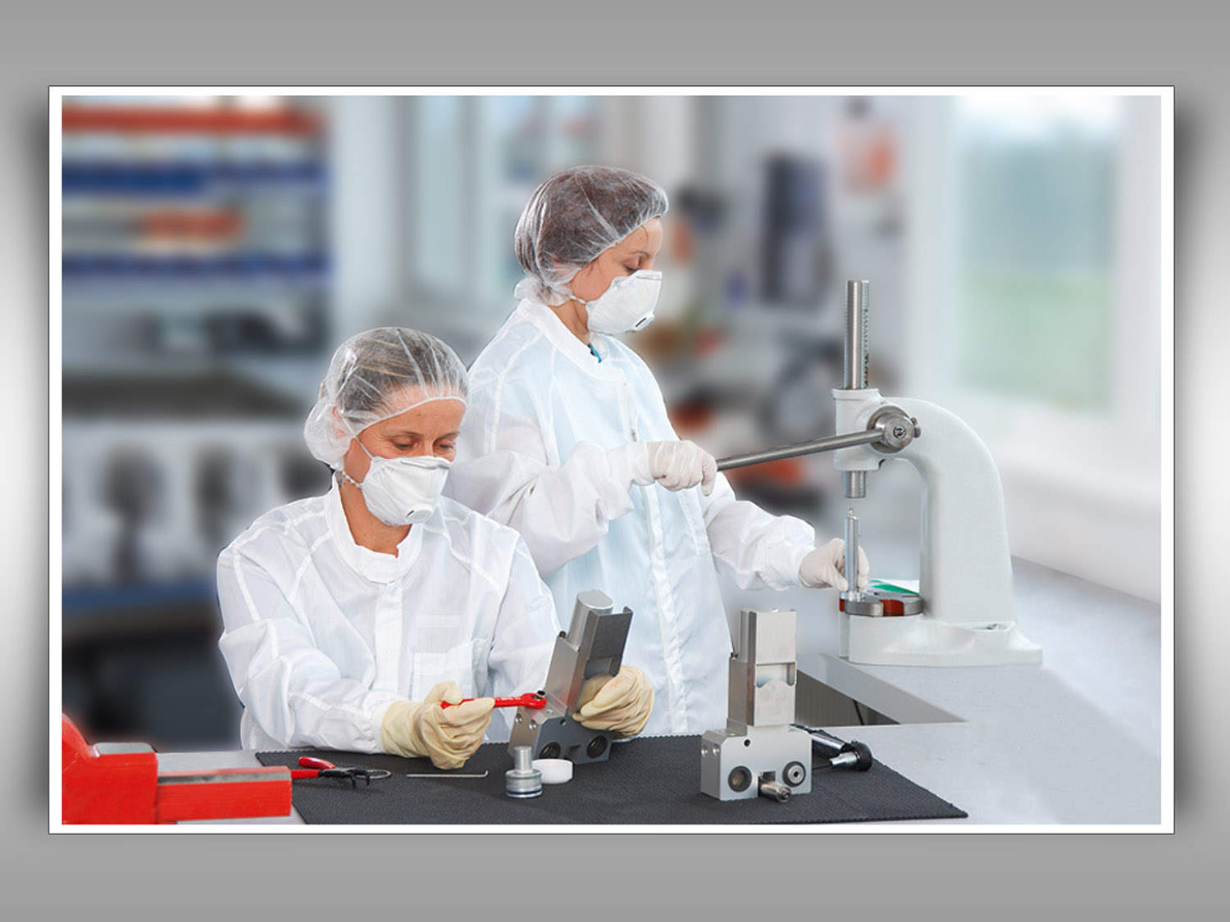
Reinraumfertigung & -montage

Slide 13
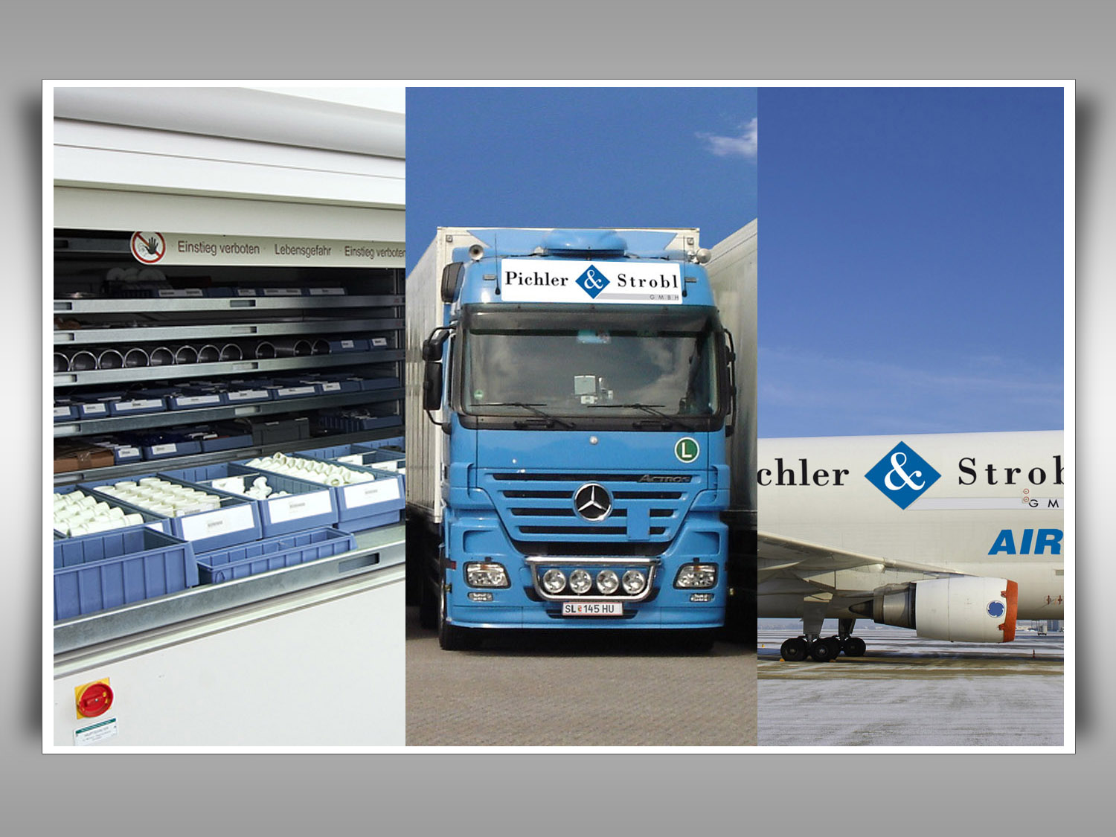
Logistik & Support

Slide 14
KUNDENZUFRIEDENHEIT.
…durch ständige Qualitätskontrolle und fortlaufende Verbesserungsprozesse.
Unsere Kunden finden wir:

Slide 15
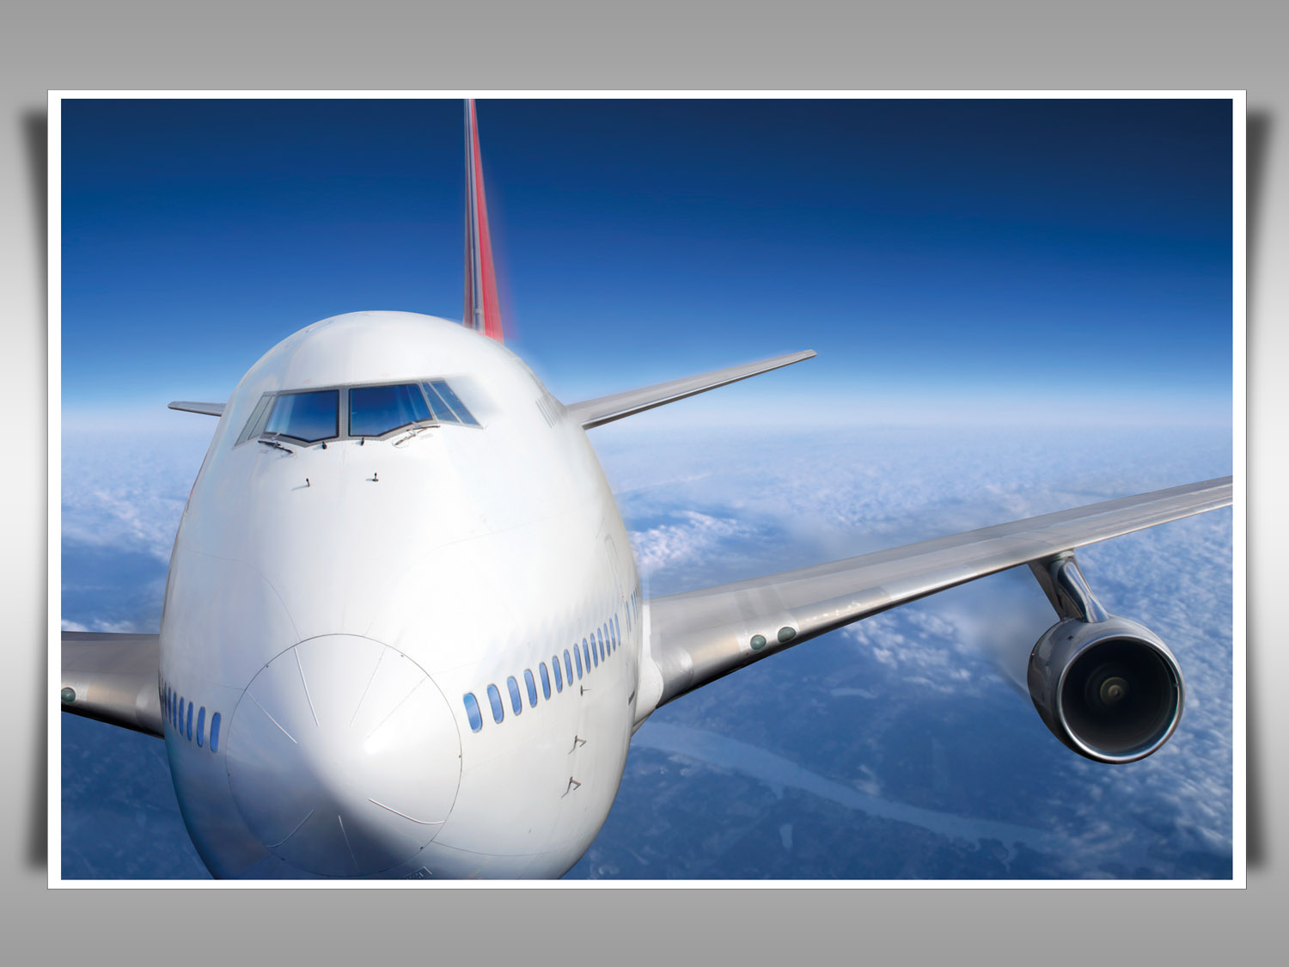
Luftfahrt

Slide 16
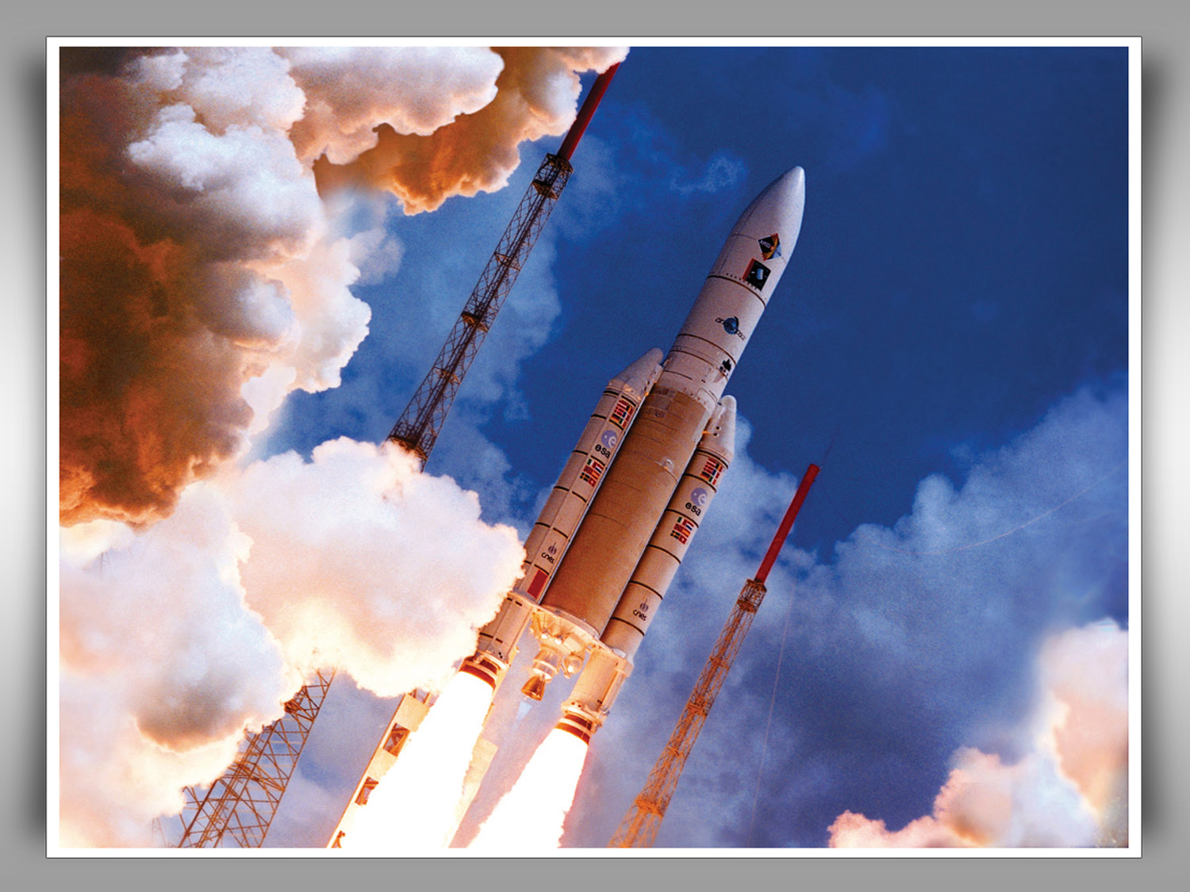
Raumfahrt

Slide 17
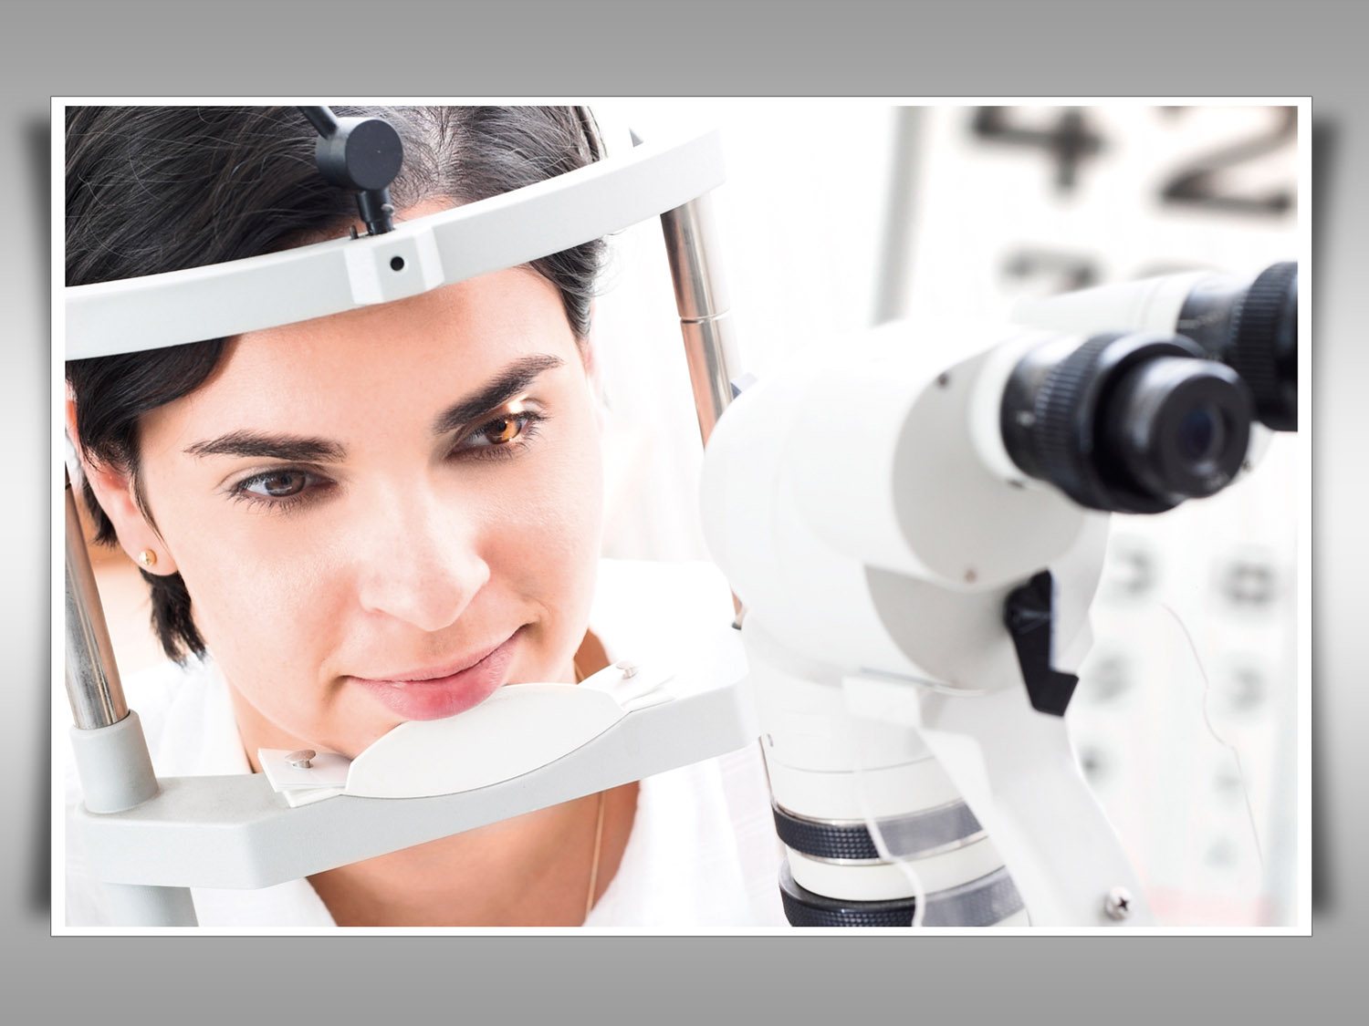
Medizintechnik

Slide 18
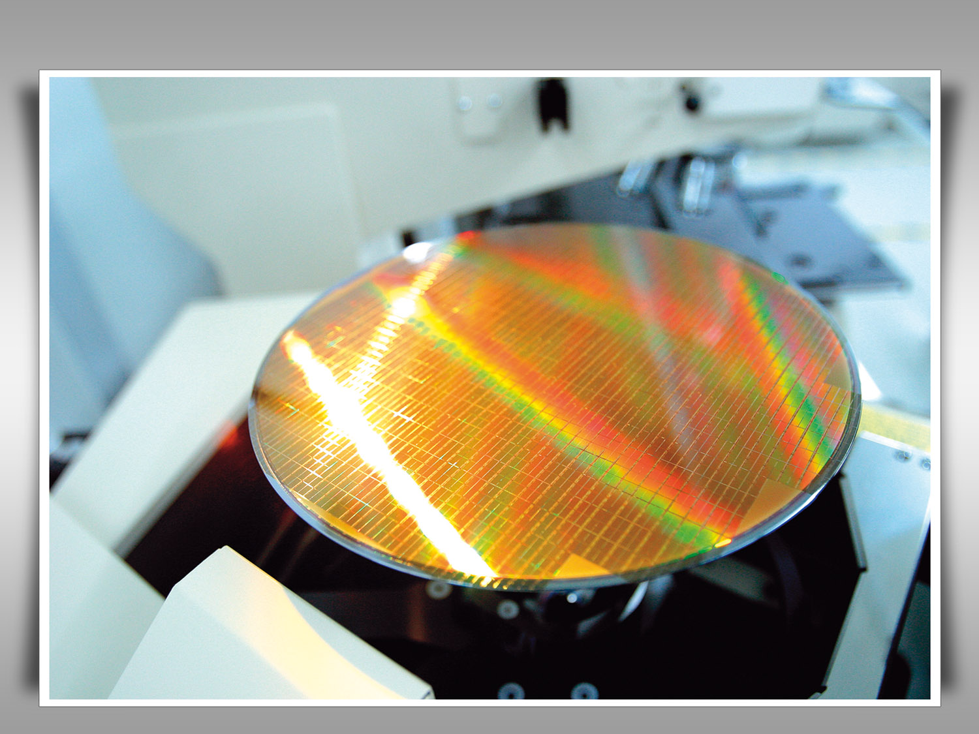
Halbleiterindustrie

Slide 19
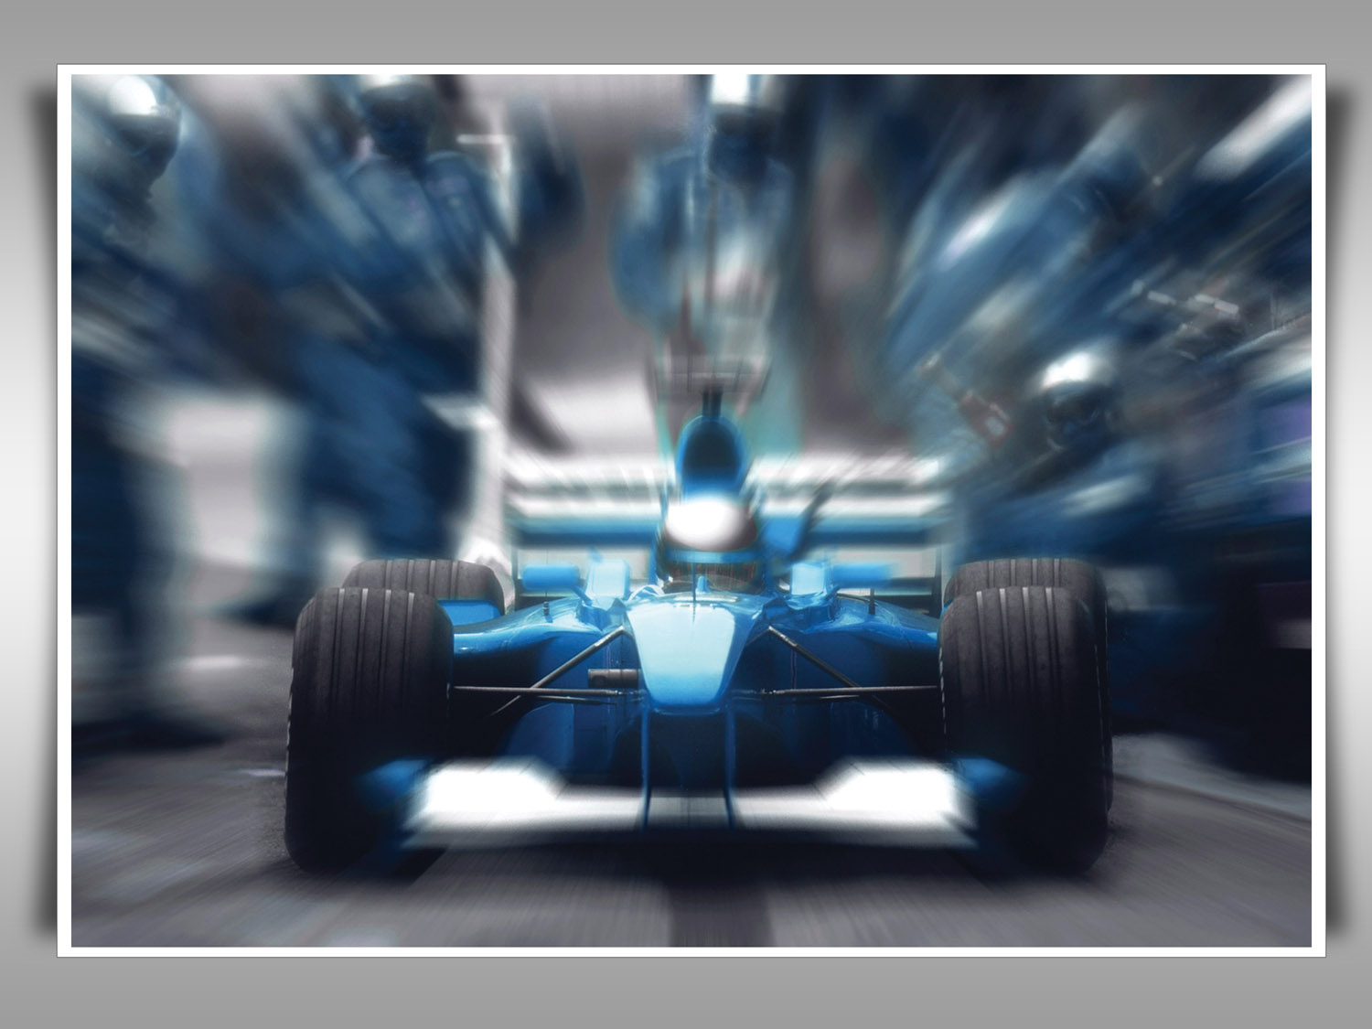
Rennsport: Automobil & Motorrad

Slide 20
Alternative Energien: Wind, Solar, Wasserkraft…

Slide 21
UNSERE INFRASTRUKTUR:
Mit höchster Präzision bearbeiten wir:

Slide 22
Metalle
Buntmetalle
Stahl/Edelstahl
Aluminium
Kunststoff
Titan
Sonderwerkstoffe

Slide 23
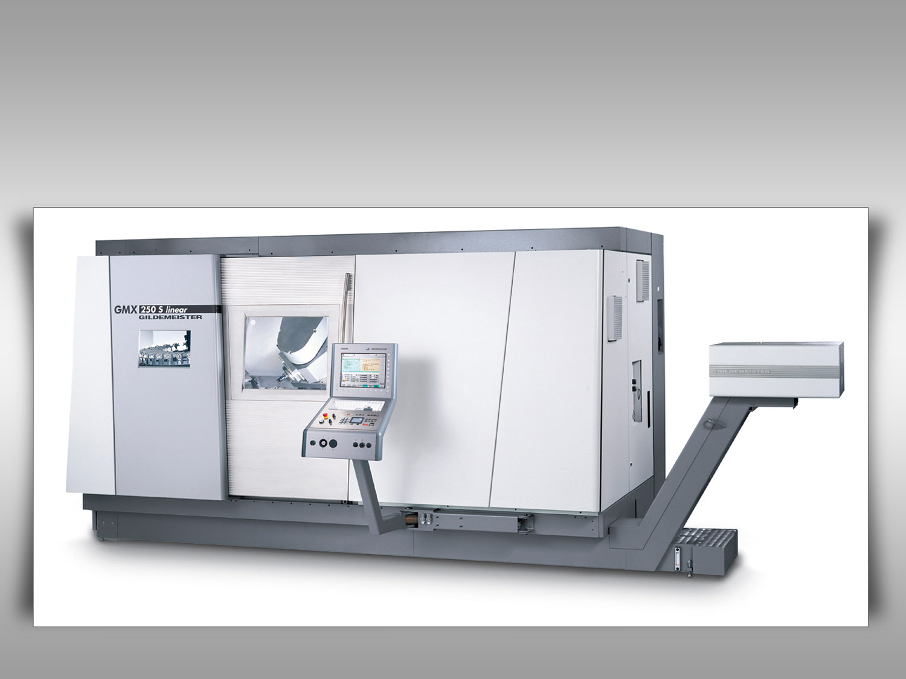
40 hochtechnisierte Bearbeitungszentren für die Bereiche Drehen & Fräsen.

Slide 24
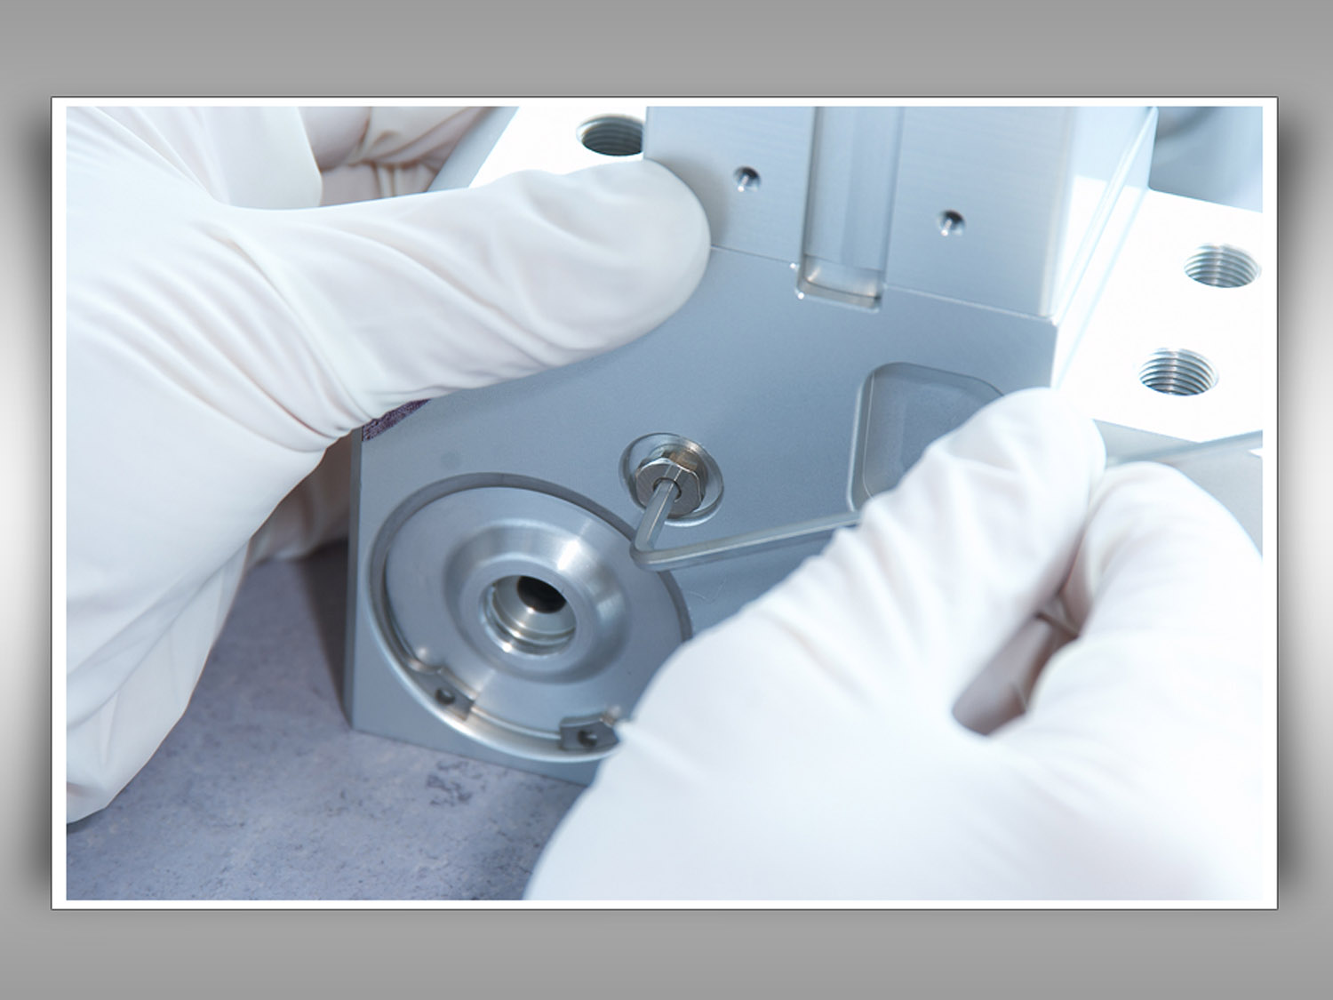
Baugruppenmontage

Slide 25
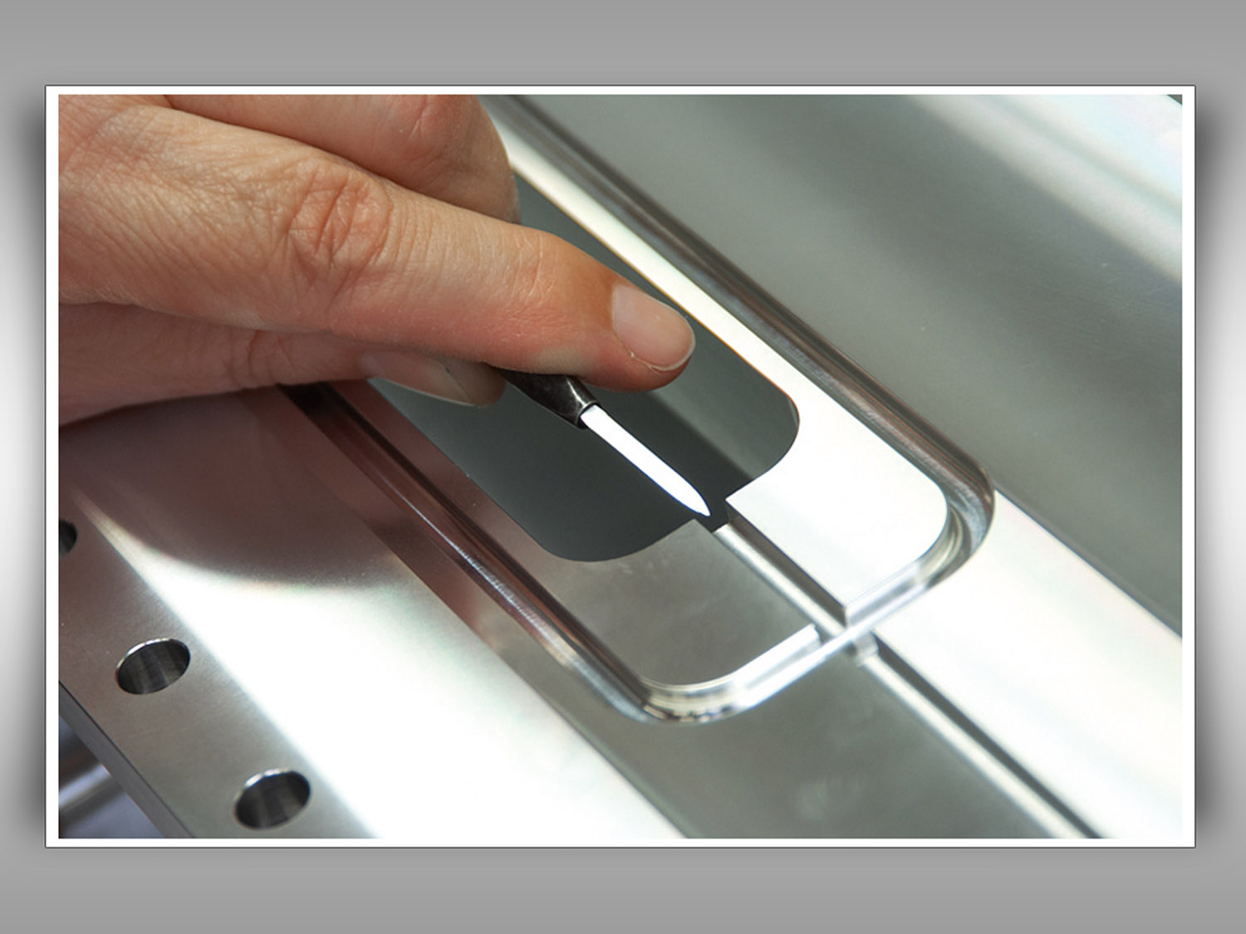
Finishing

Slide 26
Fertigung und Montage

Slide 27
Qualitätssicherung
3D-Koordinatenmessmaschinen
Oberflächenmessgeräte
Profilprojektoren
Klimatisierte Messräume

Slide 28
QUALITÄTS-MANAGEMENT.
Zertifizierungen auf höchstem Niveau
ISO 9001:2008
ES 9001:2009 (Bereich Luftfahrt)

Slide 29
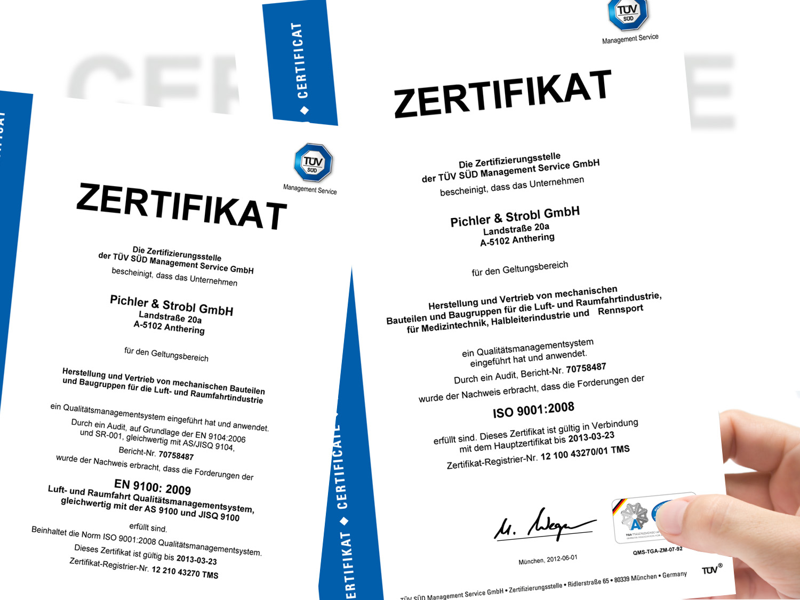

Slide 30
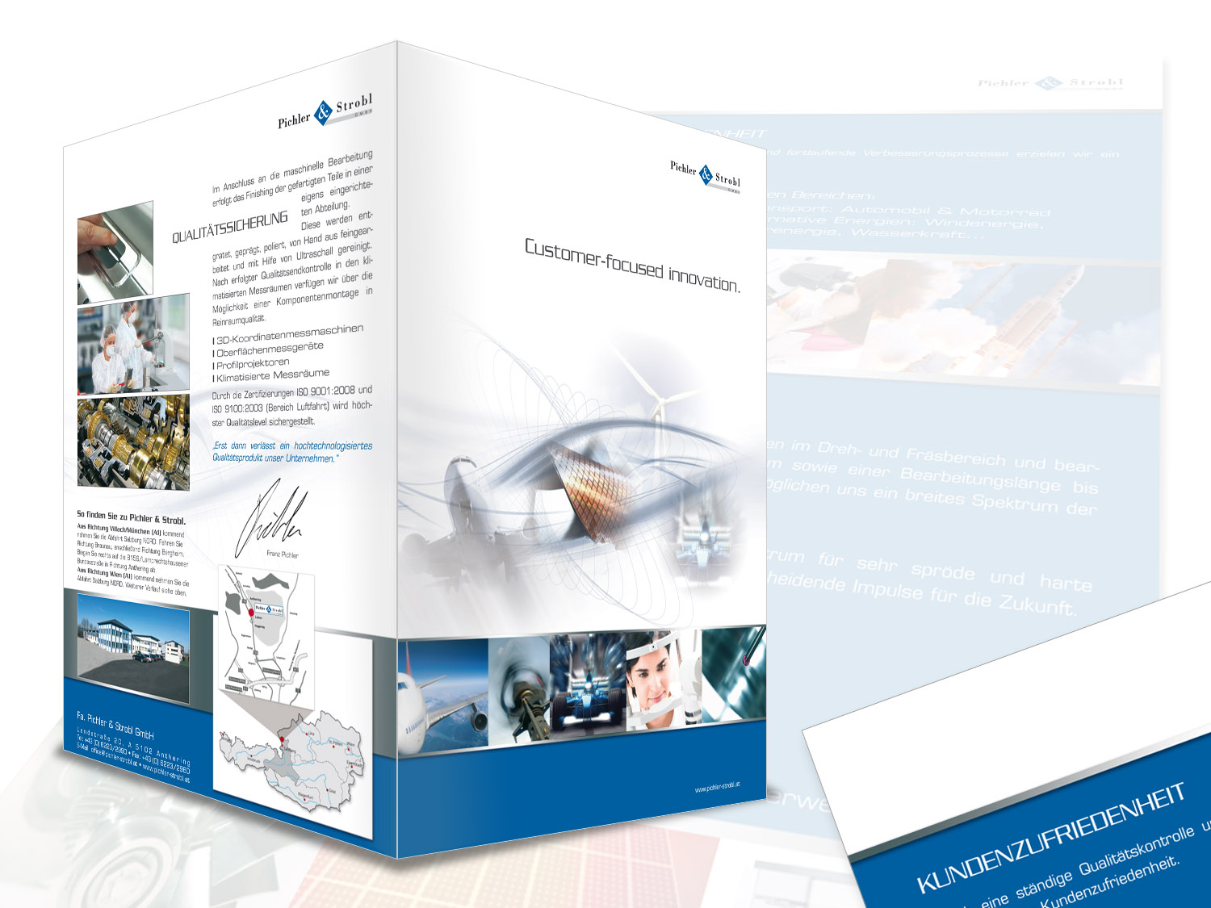
Alle Firmeninfos finden Sie in unserem aktuellen Imagefolder am Messestand oder ………

Slide 31
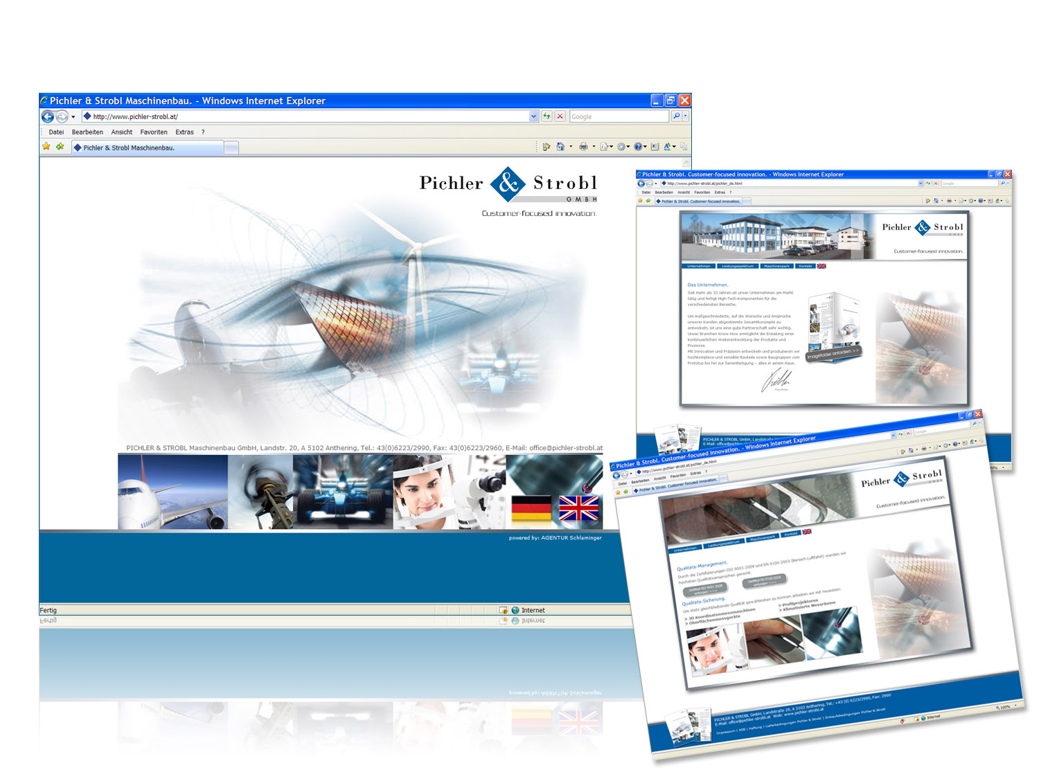
…auf unserer aktuellen Website: www.pichler-strobl.at

Slide 32
Danke für Ihre Aufmerksamkeit
Markus Schröger, MBA.

